Slide 1
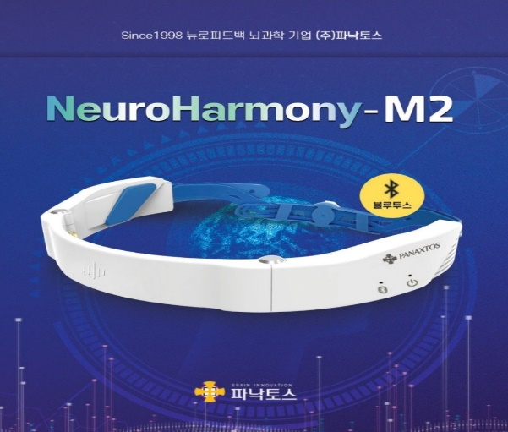

서울대 공동개발 의료기 M2 / MD
http://www.panaxtos.com
1

Slide 2
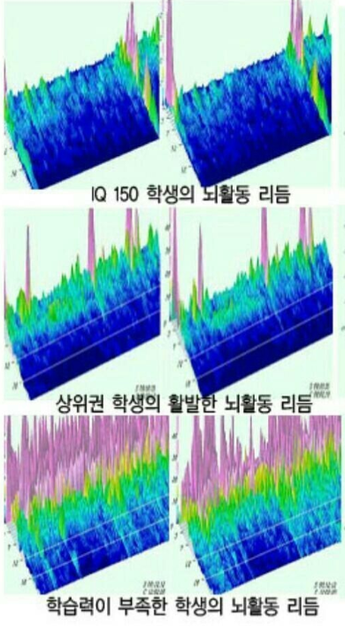
여러분의
어떤 뇌로 사십니까

Slide 3
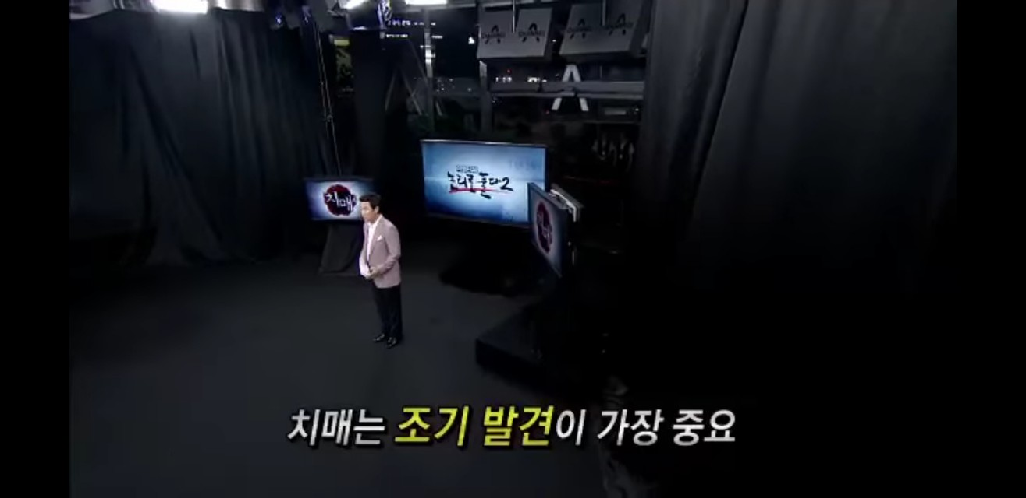
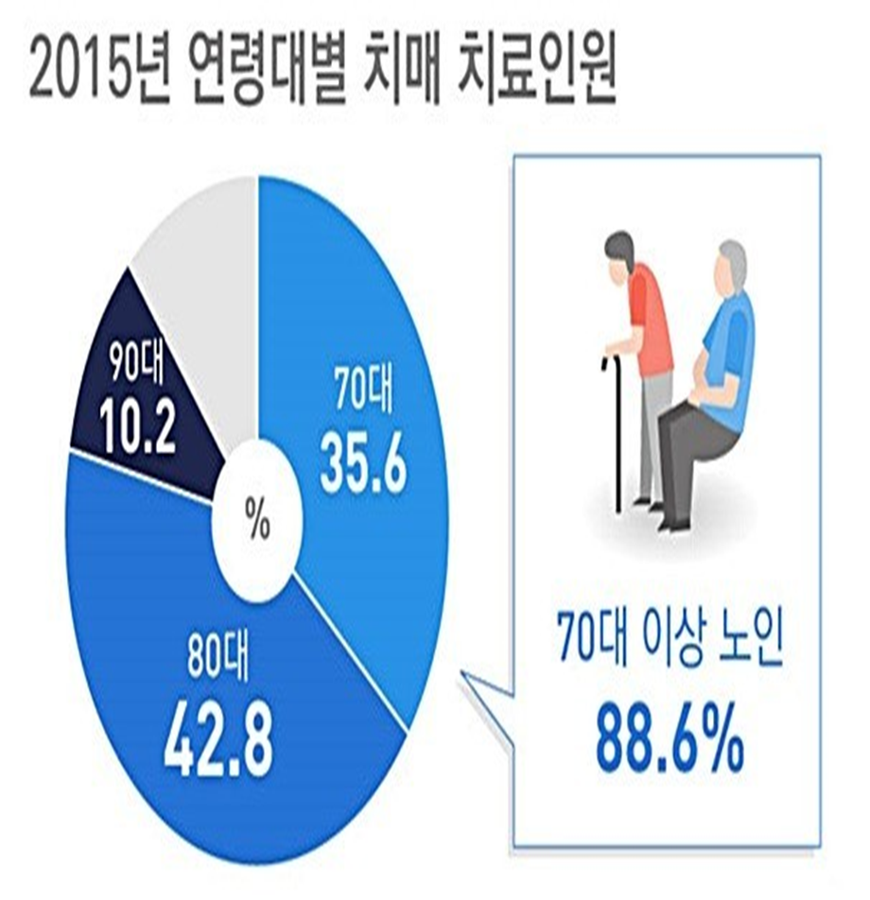
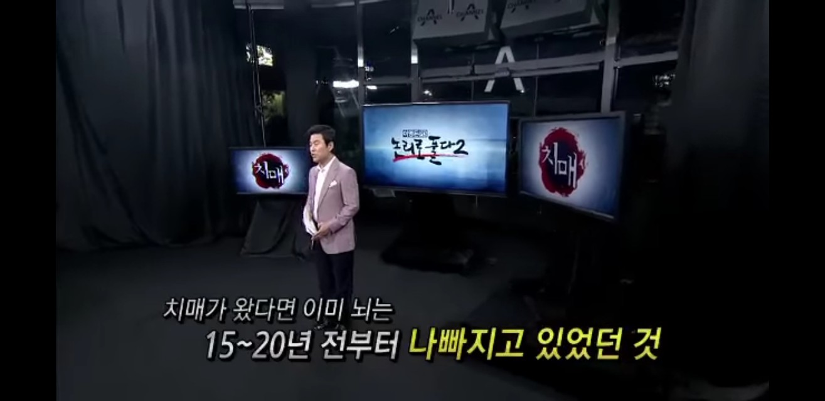

Slide 4

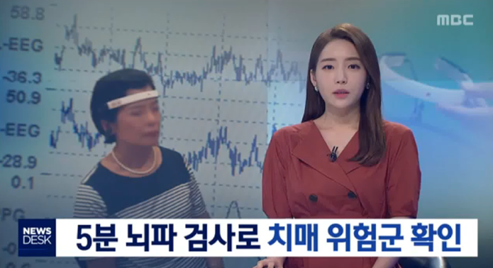
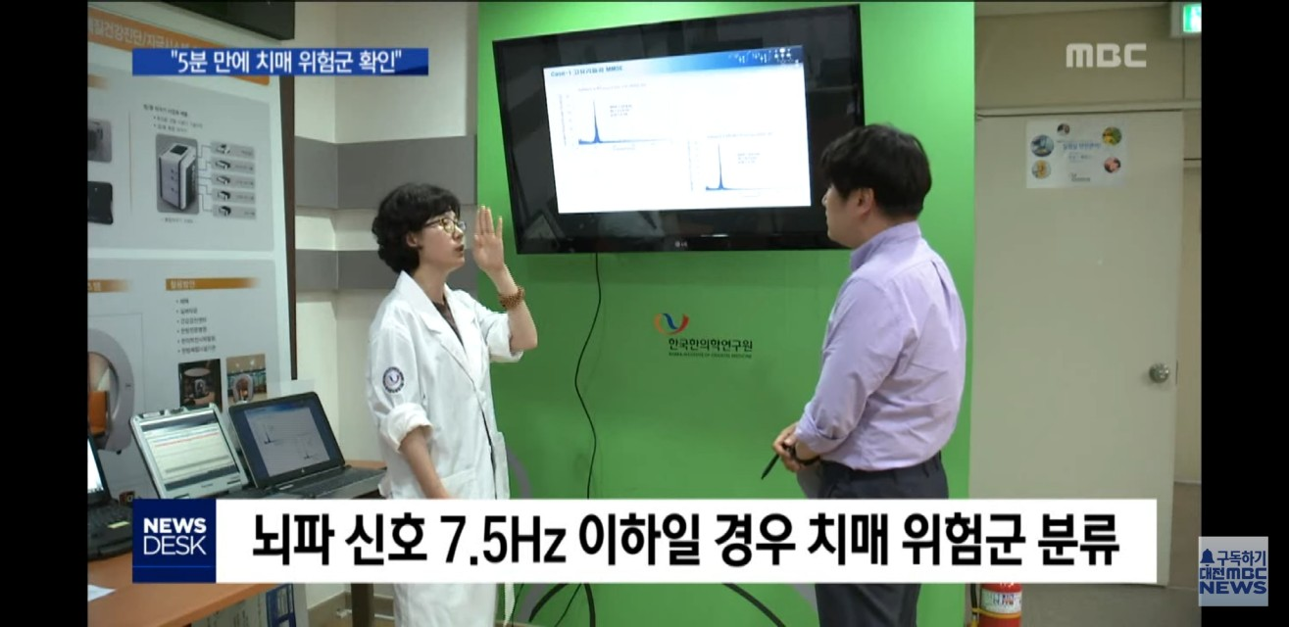




Slide 5
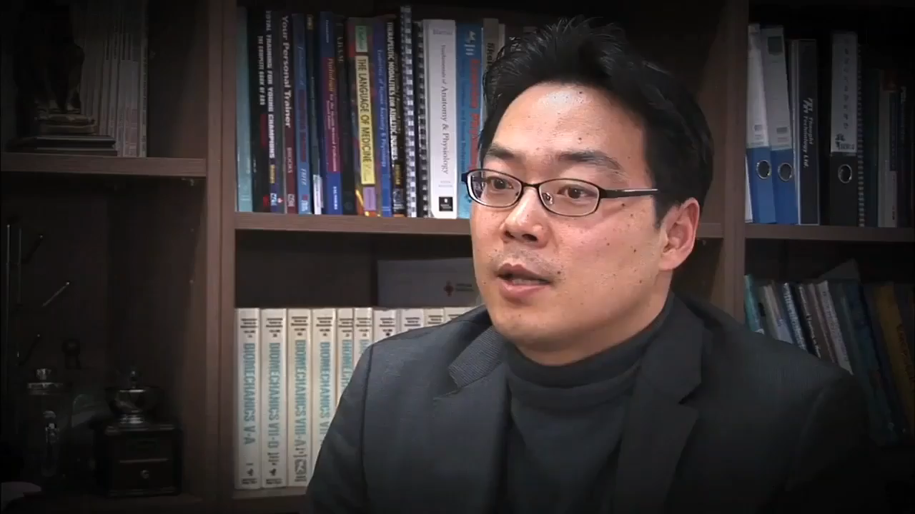
뉴로 제네시스

Slide 6
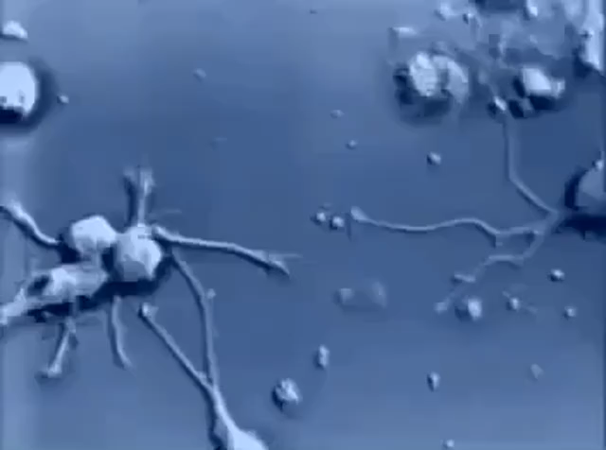
뉴로 제네시스와 뇌 가소성

Slide 7
뇌과학 분야 뉴로피드백 효과 – 신경망 발달
J. Ghaziri, A. Tucholka, V. Larue, M. Blanchette-Sylvestre, G. Reyburn, G. Gilbert, J. Lévesque and M. Beauregard, “Neurofeedback Training Induces Changes in White and Gray Matter”, Clinical EEG and Neuroscience 44, 4, pp 265-272 (2013)
뉴로피드백 훈련을 대학생 12명에게 13.5주동안 40회(1주일에 3번씩) 함
훈련모드는 저베타(15~18Hz) 강화
전극은 F4와 P4에 부착 (우뇌 전두엽과 두정엽)
훈련 시작 1주일전과 훈련 완료 1주일후에 MRI 촬영하여 Diffusion Tensor Imaging 기법으로 신경망의 변화를 관찰함
백질과 회색질의 체적이 증가한 것을 발견함
이것은 신경망이 발달하였음을 의미
회색질
백질

Slide 8
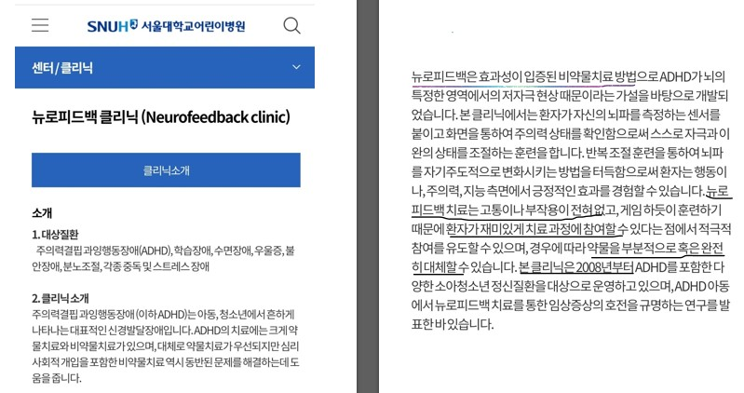

Slide 9
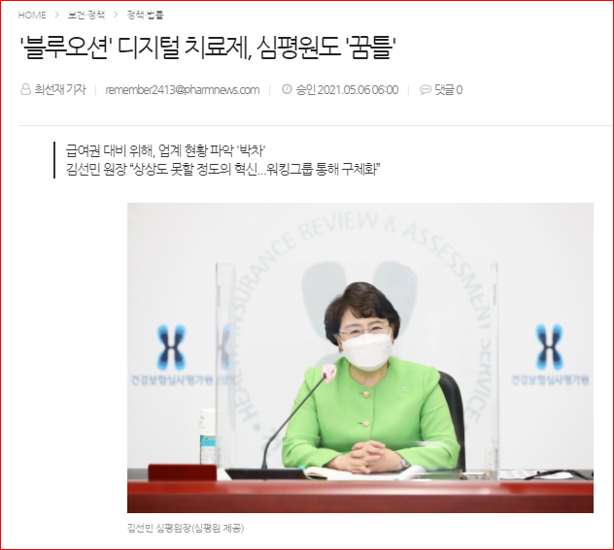
디지털 치료제,
디지털 치료제는 알약 형태의 전통적인 신약개발에서 벗어나 스마트폰이나 웨어러블 기기에 탑재된 치료용 소프트웨어다.
김선민 심평원장은 “디지털 치료제는 평소에는 상상하지 못할 정도의 혁신 기술”이라며 “현황을 파악하고 정확한 의사소통을 하는 것이 중요한 이유다.

Slide 10
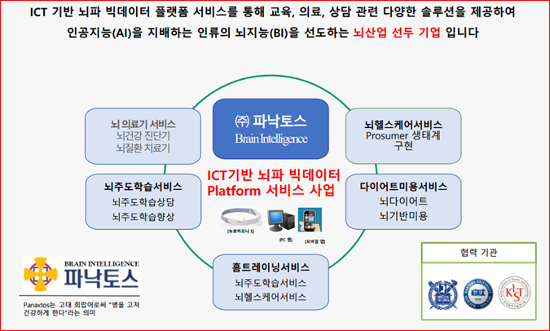
디지털 의료기
디지털 헬스케어
학습장애
영재천재
출시 임박
언제 어디서나

Slide 11
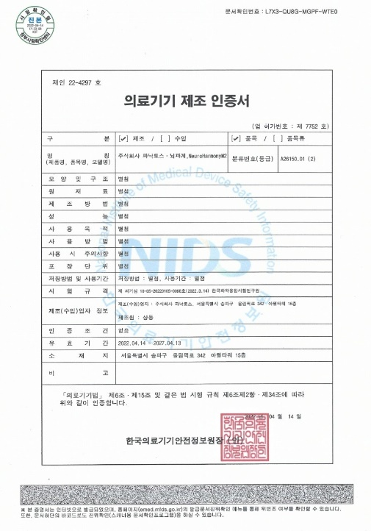
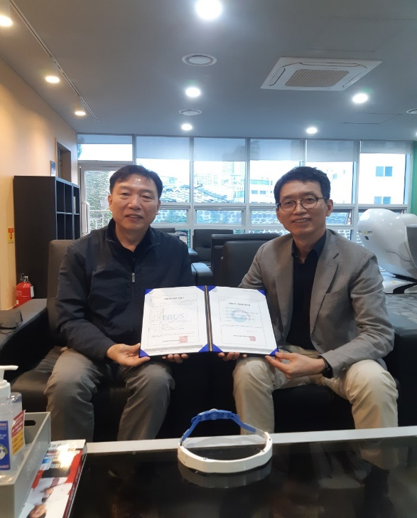
뉴로피드백 훈련 프로그램: 미국 인디애나 대학 물리학 박병운 박사
뇌파 측정기 : 서울대 의공학과 김희찬 교수

Slide 12
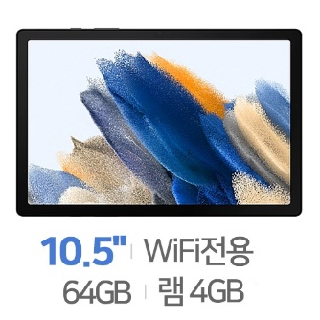
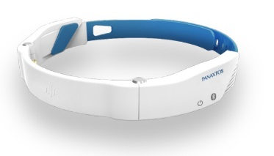
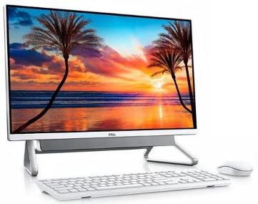

서울대학교 의료공학과 공동개발 뇌파 의료기
뉴로하모니 M2
진단시스템과 훈련시스템
진단시스템 : M2(의료용) + 27인치 일체형 PC (i7급) 또는 17인치 노트북 (i7급) + 의료용 뉴로스펙 + 의료용 BQ (기본 1,000건 제공, 추가는 라이선스 계약)
훈련시스템 : M2(의료용) + 10.5” 테블렛 PC (삼성 갤럭시탭 A8) + 의료용 훈련 프로그램 패키지
진단시스템
훈련시스템

Slide 13
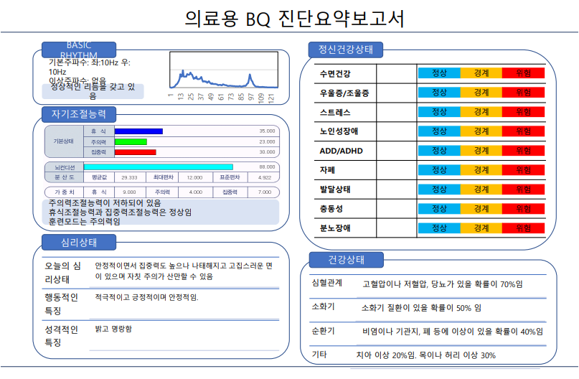
뇌진단 간단보기

Slide 14
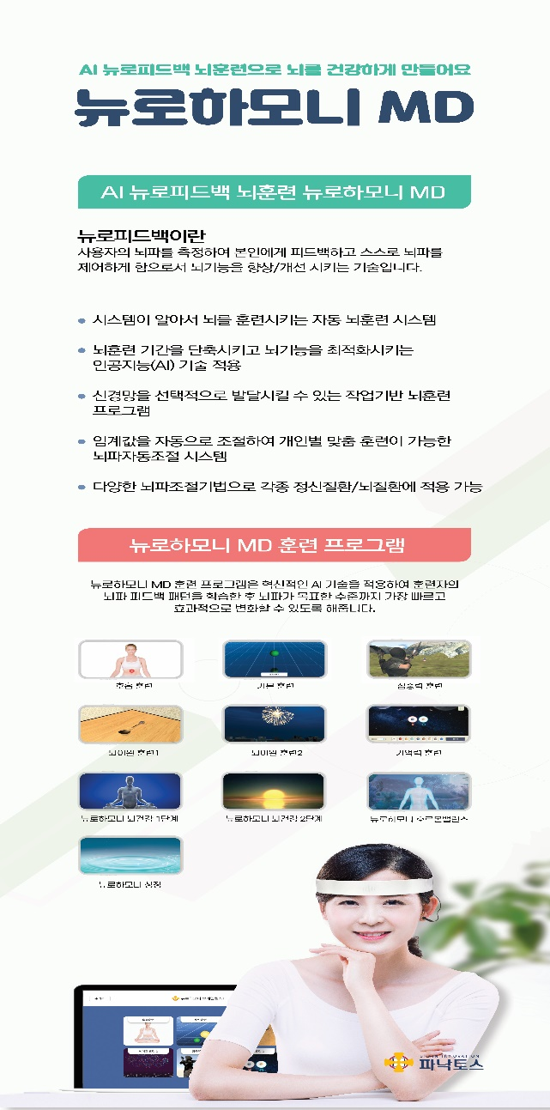
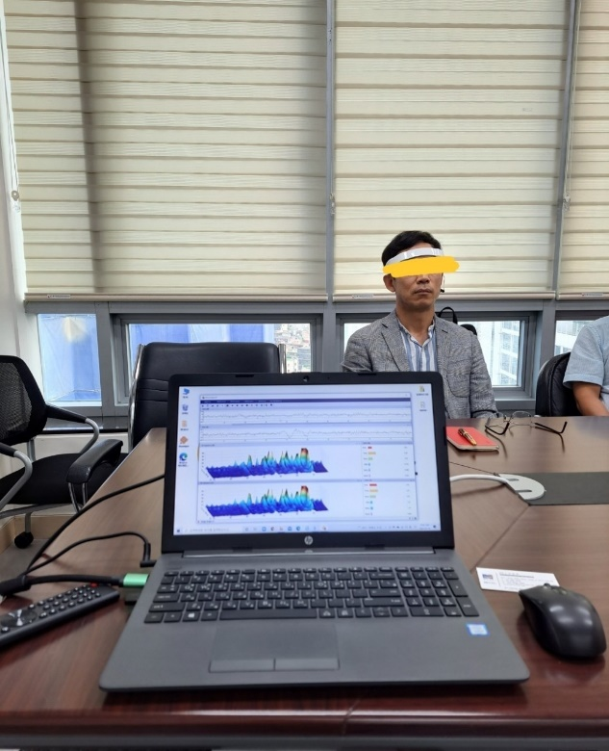
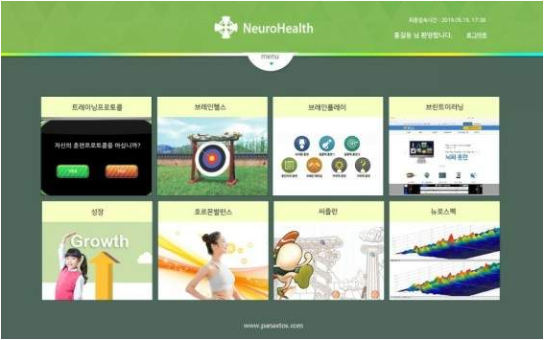
뉴로하모니 MD 훈련 프로그램 – 바이오피드백 의료기기 등록예정
세계 최초, 유일
AI 인공지능 뇌파조절기법

Slide 15
증상 | 훈련모드 | 훈련프로그램(예시) | 훈련방법(예시)
불면증 | 일반: 알파 중증: 저알파 | 호흡훈련, 기본훈련, 뇌건강2단계 | 호흡훈련 5~10분, 기본훈련 20~30 분, 뇌건강2단계 1번
두통, 편두통, 통증, 긴장, 만성피로, 스트레스, 오십견, 안구건조증, | 일반: 알파 경중에 따라 저알파나 고알파 변경 | 호흡훈련, 뇌이완훈련, 뇌건강2단계; 기본훈련 | 호흡훈련 5~10분(중증은 더 길게), 이완훈련 20분, 뇌건강2단계 2번 중증은 기본훈련으로 1시간이상
주의산만, ADD, ADHD, 틱장애, 자 폐, 발달장애(정신지체), 간질, 난독 증 | SMR | 기본: 호흡훈련, 뇌이완훈련, 집중력 훈련 추가: 뇌건강1단계, 기억력 | 호흡훈련 5~10분, 뇌이완훈련 20분, 집중력훈련 20분. 증상이 좋아지면 다른 훈련프로그 램으로 변경하거나 추가해도 됨.
집중력저하, 학습장애 | 일반: 저베타, SMR/저베타 중증: SMR | 호흡훈련, 뇌이완훈련, 집중력 주가: 기억력, 뇌건강2단계 | 호흡훈련 5~10분, 뇌이완훈련 20분, 집중력훈련 20분, 점수가 높아지면 기억려훈련 추가 뇌건강2다녜 추가 SMR/저베타 모드로 마무리훈련 10 분
홧병 | 알파 | 호흡훈련, 뇌이완훈련, 뇌건강1단계 | 호흡훈련 10~20분, 뇌이완훈련 10 분, 뇌건강1단계 30분이상
우울증, 조울증, 공황장애, 불안장애, 강박증 | 일반: 저베타 또는 고알파(세타저) 중긍: 중베타 | 호흡훈련, 뇌이완훈련, 뇌건강2단계, 호르몬밸런스 | 호흡훈련 5~10분, 뇌이완훈련 10분, 뇌건강2단계 2번, 호르몬밸런스 2번 세타가 강하지 않으면 고알파모드 로 해도 됨.
무대공포층, 대인기피증, 조현증 | 알반: SMR 증상의 경중에 따라 고알파, 저베타 사용가능 | 호흡훈련, 뇌이완훈련, 뇌건강2단계 | 호흡훈련 5~10분, 뇌이완훈련 20분, 뇌건강2단계 2회

Slide 16
증상 | 훈련모드 | 훈련프로그램(예시) | 훈련방법(예시)
치매, 경도인지장애 | 일반: SMR 경중에 따라 고알파, 저베타 사용가 능 | 호흡훈련 경증: 뇌이완훈련, 집중력훈련, 기억 력훈련 중증: 기본훈련 | 호흡훈련 5~10분 경증: 각각 20분씩 중증: 기본훈련만으로 시간제한 없 이 훈련
수전증, 파킨슨, 무도병, 도리깨질, | SMR | 호흡훈련, 뇌이완훈련, 집중력훈련 | 호흡훈련 5~10분, 뇌이완훈련 20분, 집중력훈련 30분 불편한 쪽 손으로 화면 누를 것
뇌경색, 편마비, 구안와사 | Training Protocol로 결정 | 호흡훈련, 뇌이완훈련, 집중력훈련 | 호흡훈련 10~20분, 뇌이완훈련 20 분, 집중력훈련 30분. 불편한 쪽 손으로 화면 누를 것
제반 중독증 | SMR, 알파/세타 | 호흡훈련, 뇌이완훈련, 뇌건강2단계 | 호흡훈련 10~20분. 뇌이완훈련 20 분, 뇌건강2단계 3번 처음에서는 SMR모드로 30분 정도 훈련한 다음 알파/세타 모드로 20~30분 정도 함.
고혈압, 당뇨 | Training Protocol로 결정 | 호흡훈련, 뇌건강1단계, 호르몬밸런 스 | 호흡훈련 10~20분, 뇌건강1단계 20 분, 호르몬밴런스 2번
빈혈, 저혈압 | Training Protocol로 결정 | 호흡훈련, 뇌건강2단계, 호르몬밸런 스 | 호흡훈련 5~10분, 뇌건강2단계 2번, 호르몬밸런스 2번
갱년기 장애, 불임 | Training Protocol로 결정 | 호흡훈련, 뇌건강2단계, 호흐몬밸런 스 | 호흡훈련 5~10분, 뇌건강2단계 2번, 호르몬밸런스 2번

Slide 17
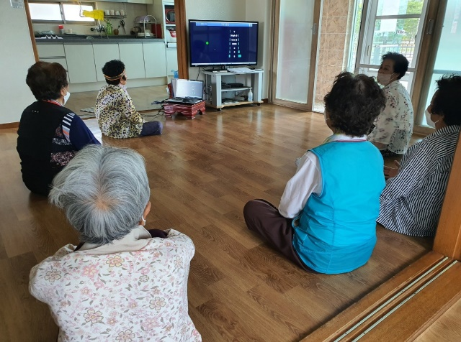
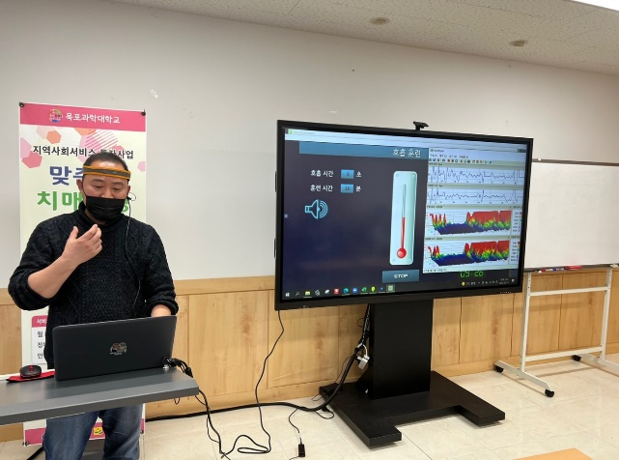
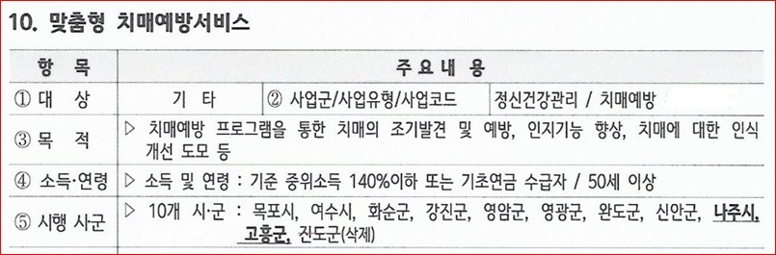
전남 10개 시군 맞춤형 치매예방 서비스

Slide 18
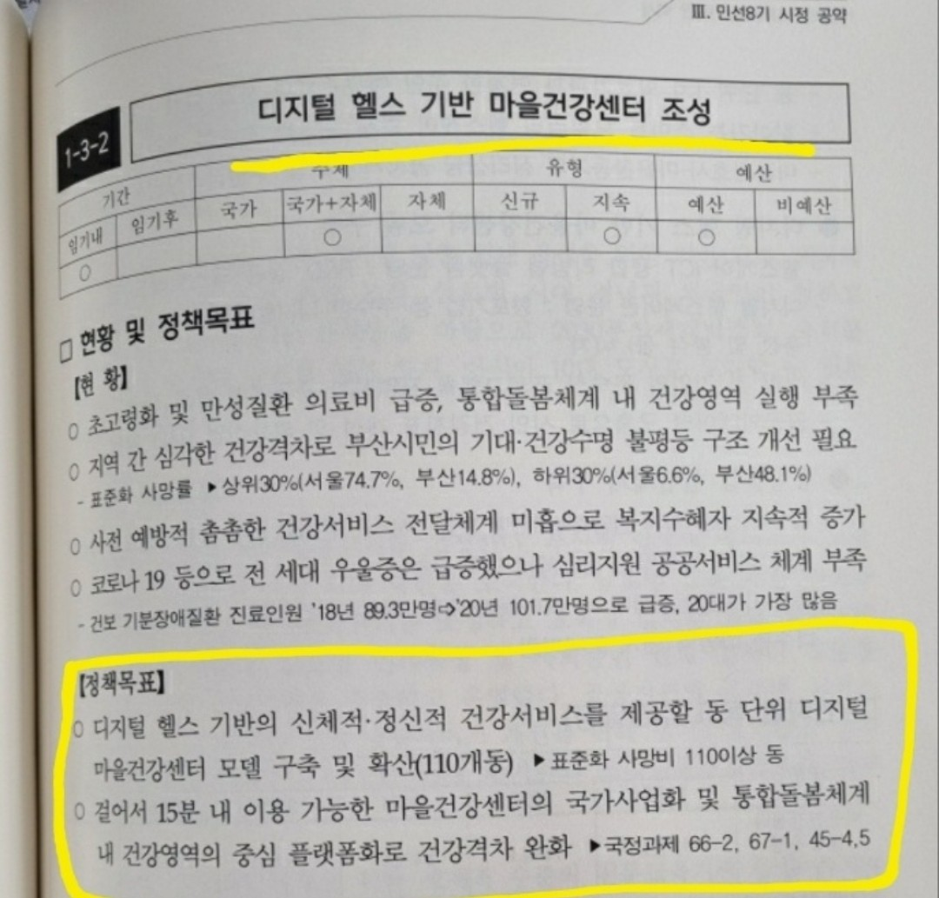
부산시 공약집

Slide 19

이미 해외 10개국 진출
한국(111)
중국(10)
홍콩(1)
미국(1)
캐나다(1)
브레인센터 | 124개
BQ특약점 | 128개
지사 | 43개
브레인PD | 43명
센터회원수 | 8,390명
한국(121)
중국(6)
미국(1)
[파낙토스 가맹점 현황]
브레인 센터(124)
BQ 특약점(128)
센터
대리점
중국 훈춘
1개소
중국 연길
1개소
중국 내몽고
1개소
중국 천진
1개소
중국 포산
1개소
중국 진강
1개소
중국 우한
2개소
캐나다 토론토
1개소
미국 뉴욕
1개소
미국 LA 1개소
중국 장사
1개소
중국 제남
1개소
중국 항주
1개소
중국 천진
2개소
홍콩
1개소
중국연교
중국 상해 1개소
1개소
한국센터
111개소
중국 연길
1개소
한국
121개소

Slide 20
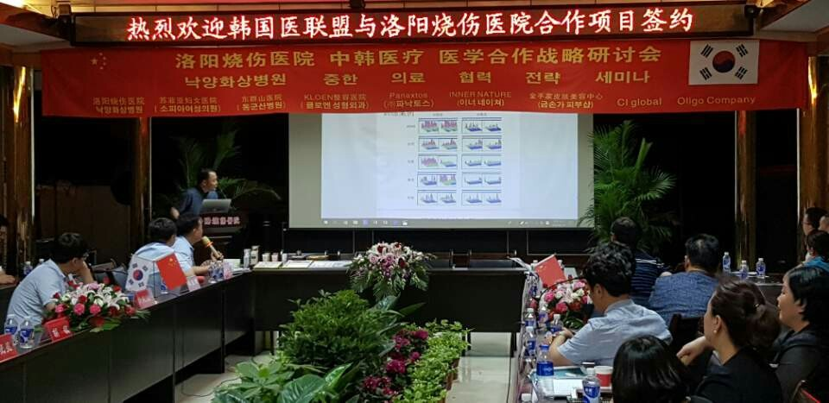
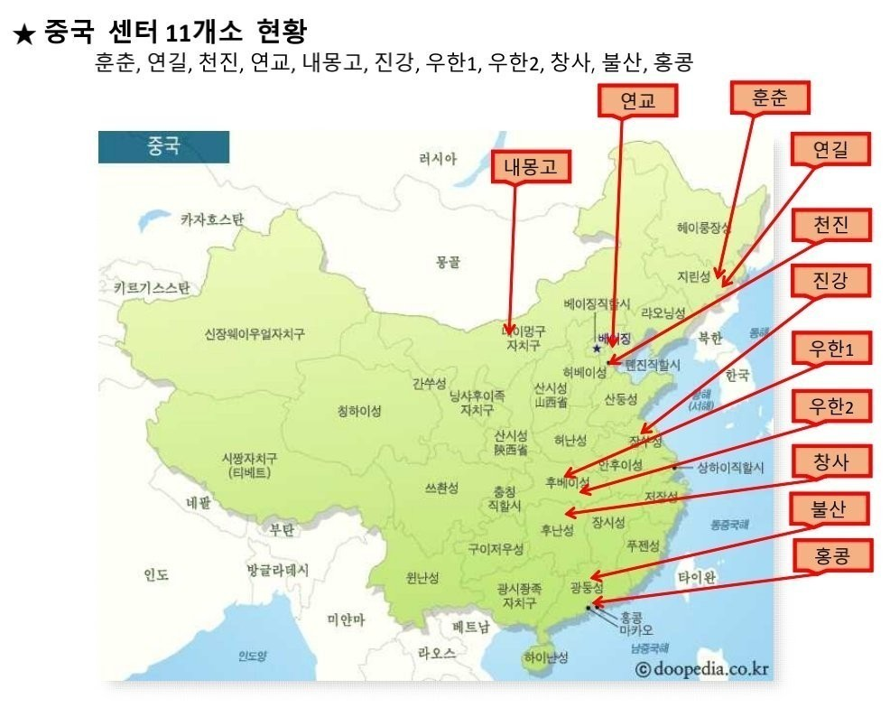
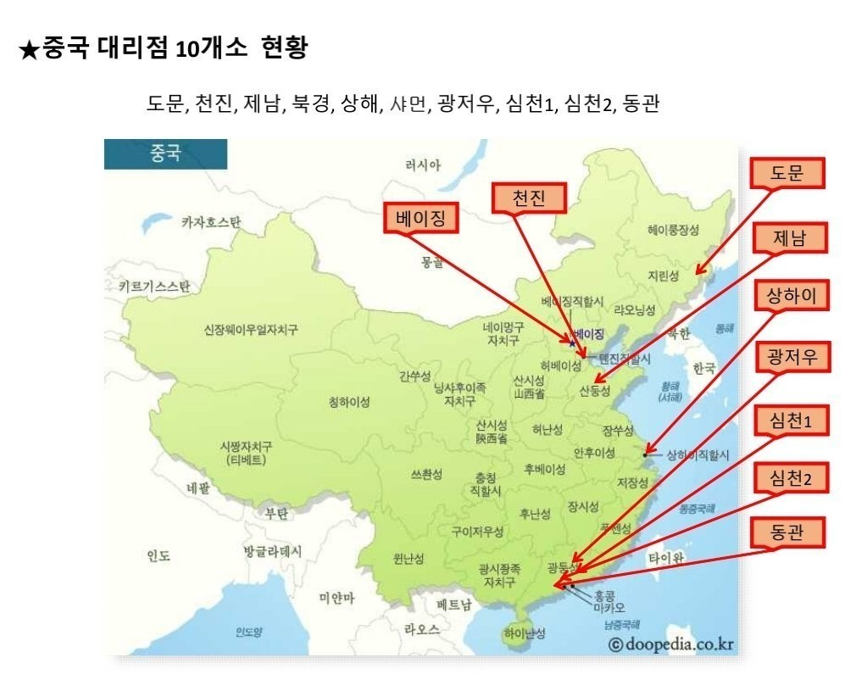
중국 22개 도시 진출

Slide 21
뇌과학 분야 사업의 매력
경쟁 상대가 없다 – 여러분이 아는 뇌과학 기업은?
이제 시작하는 블루오션 시장 – 레드오션에서 싸우지 마라!
뇌과학과 건강식품, 뇌과학과 미용, 뇌과학과 스포츠 등 어떤 분야등 연결 가능
결국은 당신 뇌에 모든 것이 달려 있다.

